Slide 1
第5章 总体设计

Slide 2
软件设计概述
简单地说，软件设计就是根据需求分析所确立的“做什么(What to do?)”来确定系统应该“怎么做”(How to do?)的过程。

Slide 3
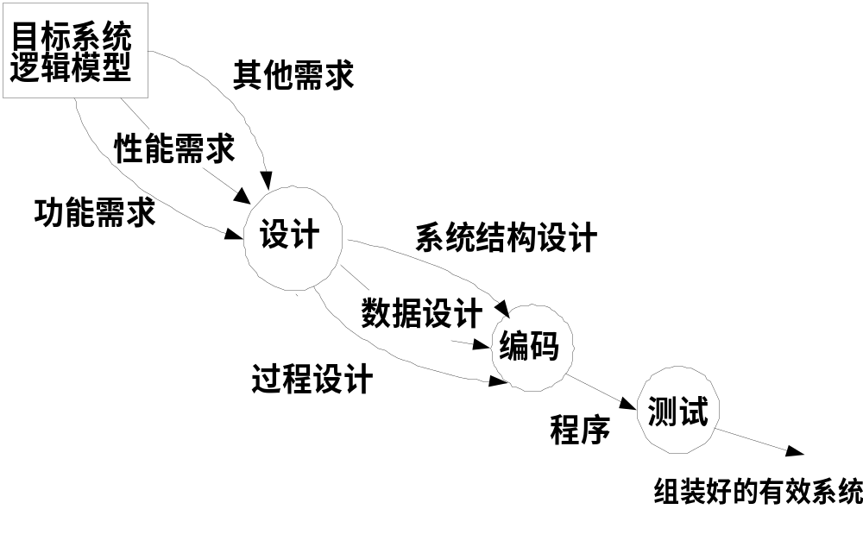
软件设计概述
开发阶段的信息流

Slide 4
结构化设计
传统软件工程方法学采用结构化设计技术（SD）
从工程管理角度，结构化设计分两步：
1）总体设计：将软件需求转化为数据结构和软件系统结构。
2）详细设计：过程设计，通过对结构细化，得到软件详细的数据结构和算法

Slide 5
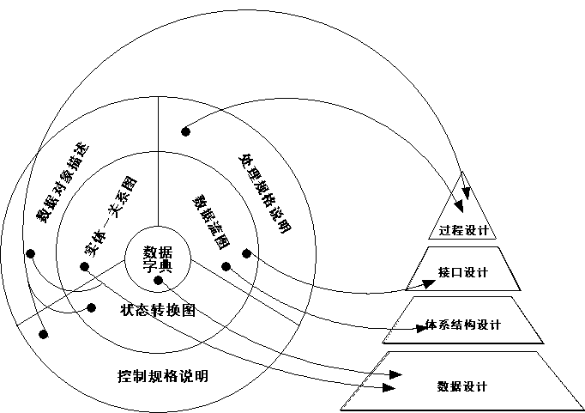
结构化设计与分析关系图

Slide 6
结构化设计
数据设计
  数据模型及核心数据字典转变为数据结构。
体系结构设计
  功能模型中数据流图转变成计算机模块框架。
接口设计
  功能模型中数据流图转变成软件内部、软件与协作系统间、软件与用户间通信方式。
过程设计
  行为模型及功能模型中的“处理规格说明”转换成软件构件过程描述。

Slide 7

总体设计（概要设计）的基本任务：
将系统划分成模块结构形式，决定每个模块要完成的功能，每个模块之间的调用关系，决定模块接口。
总体设计阶段的主要产品：
模块结构图
设计说明书
每个模块的描述
还有数据结构、数据库和评审报告等。
系统的模块组成及模块间的调用关系
主要包含功能和接口描述

Slide 8
5.1 设计过程
5.2 设计原理
5.3 启发规则
5.4 描绘软件结构的图形工具
5.5 面向数据流的设计方法
5.6 小结

Slide 9
5.1 总体设计的过程
设想供选择的方案
选取合理的方案
  数据流程图
  组成系统的物理元素清单
  成本/效益分析
  进度计划
确定最佳方案
功能分解
设计软件结构（模块化思想）
数据库设计
制定测试计划

Slide 10
书写文档
  系统说明
  用户手册
  测试计划
  详细的实施计划
  数据库设计结果
审查和复查

Slide 11
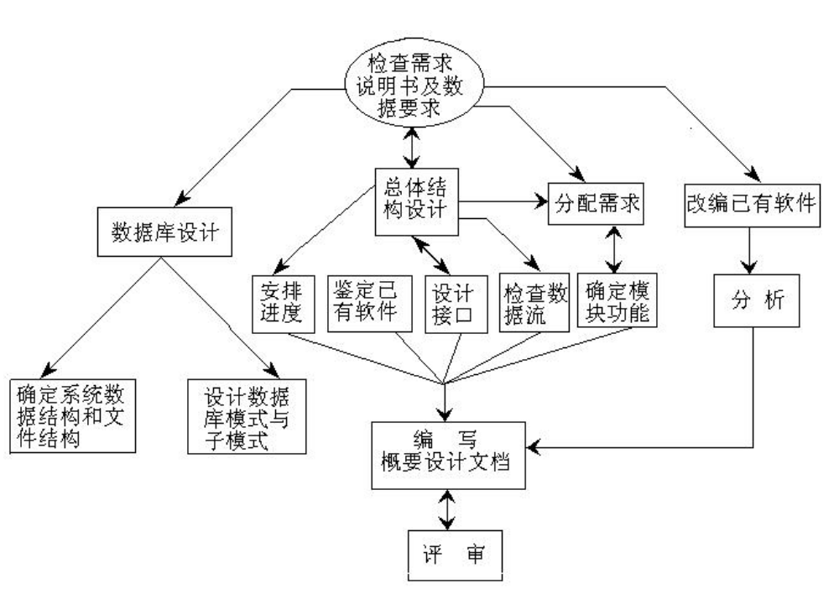

Slide 12
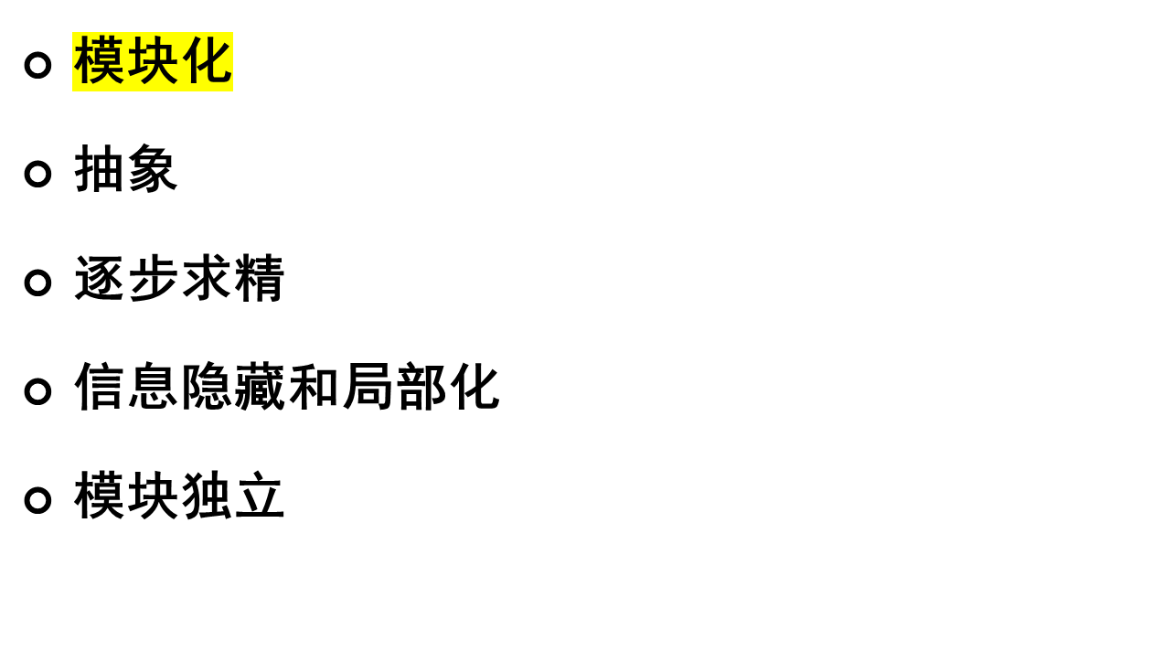
5.2 结构化设计的概念和原理

Slide 13

模块（Module）
  “模块”，又称“组件”。一般指用一个名字调用的相邻程序元素序列
模块化设计
(modular design)
按适当的原则把软件划分为一个个较小的、相关而又相对独立的模块。

Slide 14
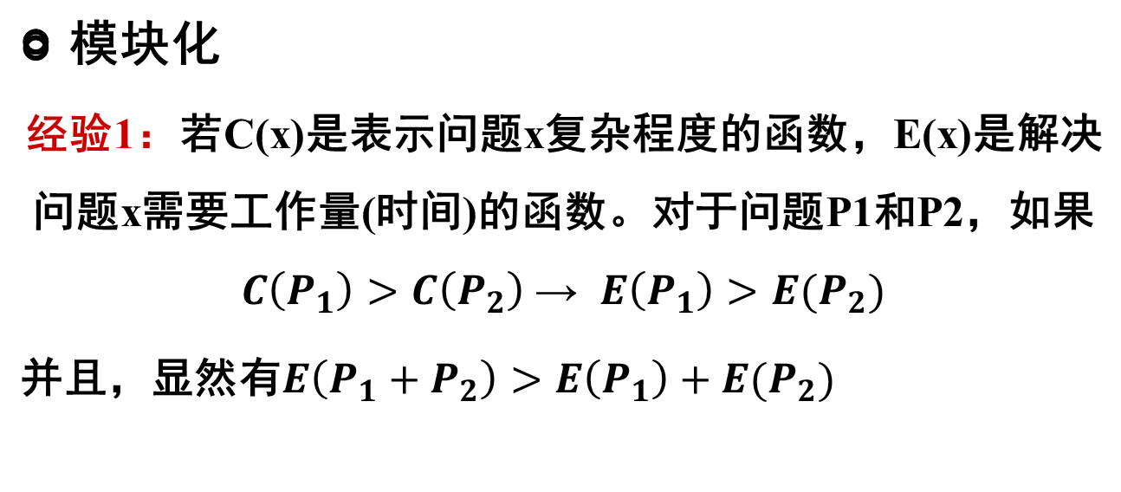

Slide 15
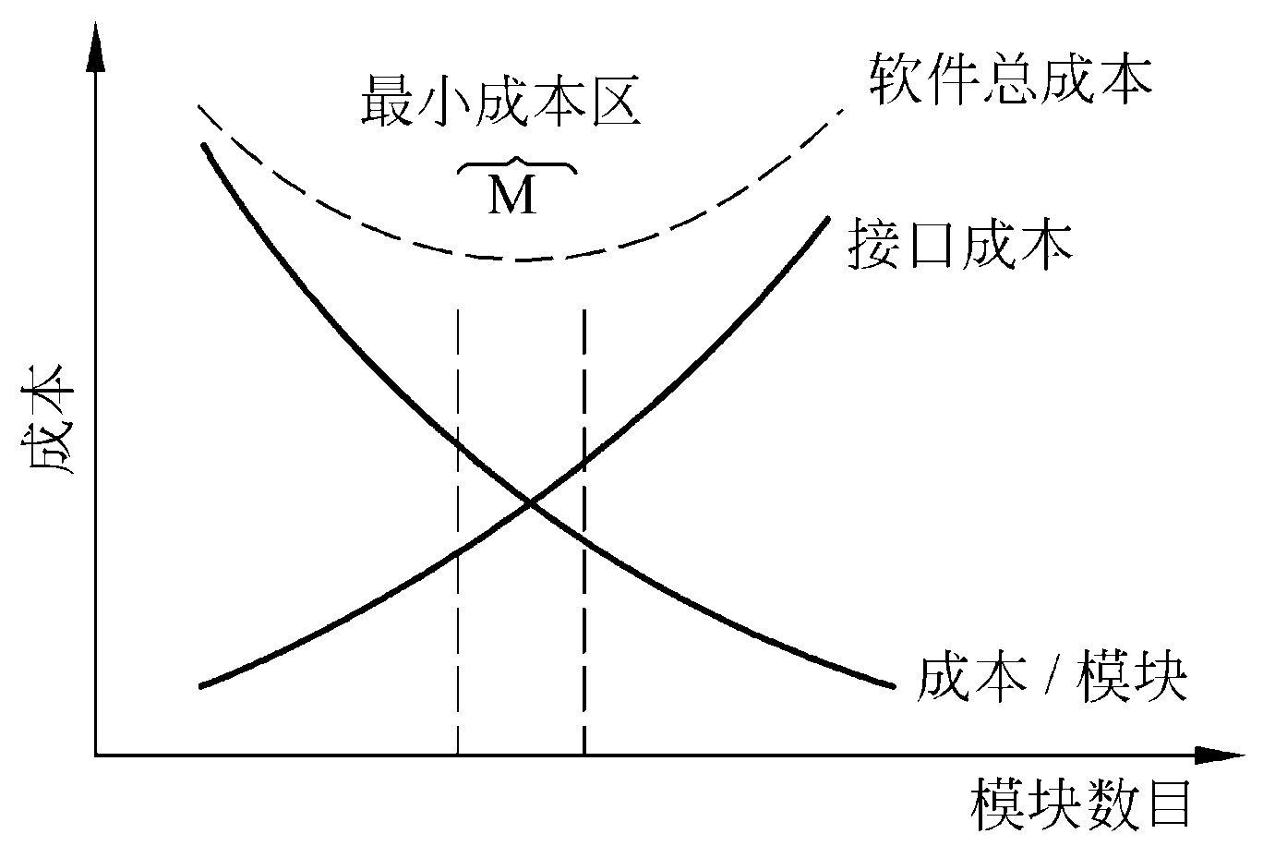
经验2：模块数量和接口对软件成本的影响
模块化和软件成本

Slide 16
抽象
奇妙的数字 7+2，人类信息处理能力的限度
G.A. Miller
Magical Number Seven, Plus or Minus Two, Some Limits on
Our Capacity for Processing Information
The Psychological Review, 1956
抽出事物的本质特性，暂不考虑细节。

Slide 17
抽象(Abstraction)
  软件系统进行模块设计时，可有不同的抽象层次
    在最高的抽象层次上，可以使用问题所处环境的语言概括地描述问题的解法
    在较低的抽象层次上，则采用过程化的方法
    最低的抽象层次，用可直接实现的方式叙述问题的解法

Slide 18
例：开发一个CAD软件，实现一个二维绘图系统的全部功能，供低级计算机辅助设计使用
  抽象层次1 用问题所处环境的术语来描述这个软件：
  该软件包括一个计算机绘图界面，向绘图员显示图形，以及一个数字化的界面，用以代替绘图板和丁字尺。所有直线、折线、矩形、圆及曲线的描画、所有的几何计算、所有的剖面图和辅助视图都可以用这个CAD软件实现……

Slide 19
  抽象层次2 任务需求的描述。列出“what”而不是“how”
  CAD SOFTWARE TASKS
  user interaction task;
  2-D drawing creation task;
  graphics display task;
  drawing file management task;
  END

Slide 20
  抽象层次3 程序过程表示。以2-D（二维）绘图生成任务为例：
  PROCEDURE: 2-D drawing creation
  REPEAT UNTIL (drawing creation task terminates)
  DO WHILE (digitizer interaction occurs)
  digitizer interface task:
  DETERMINE drawing request CASE:
  line: line drawing task;
  rectangle: rectangle drawing task;
  circle: circle drawing task;
  ……
在这个抽象层次上，给出了初步的过程表示，所用的术语都已面向软件，而且模块化的工作已经开始显露。

Slide 21
求精
求精
  求精是指为了能集中精力解决主要问题，尽量推迟对问题细节的考虑，实际上是一个细化过程，与抽象是互补的概念
  抽象使得设计者能够说明过程和数据，同时忽略底层细节
  求精帮助设计者在设计过程中揭示底层细节

Slide 22
信息隐藏与局部化
信息隐藏（Information Hiding）与局部化
  信息隐藏是指每个模块的实现细节对于其他模块来说是隐藏的，也就是说模块中所包含的信息是不允许其他不需要这些信息的模块访问的
  每个模块只能通过接口来了解该模块，而所有的实现都隐蔽起来
  局部化则是指把一些关系密切的软件元素彼此间靠近，使关系密切的元素位于同一局部范围之内。

Slide 23
module
• algorithm
controlled
interface
• data structure
• details of external interface
• resource allocation policy
clients
"secret"
a specific design decision

Slide 24

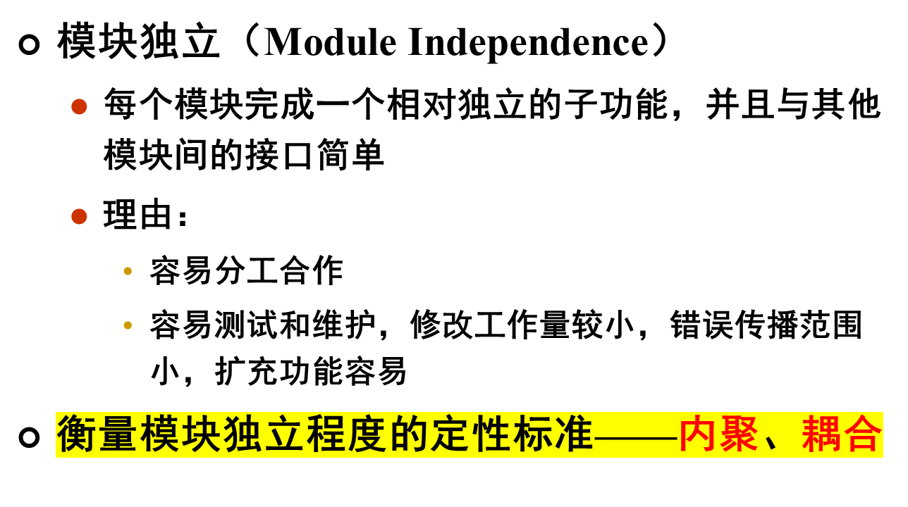

Slide 25
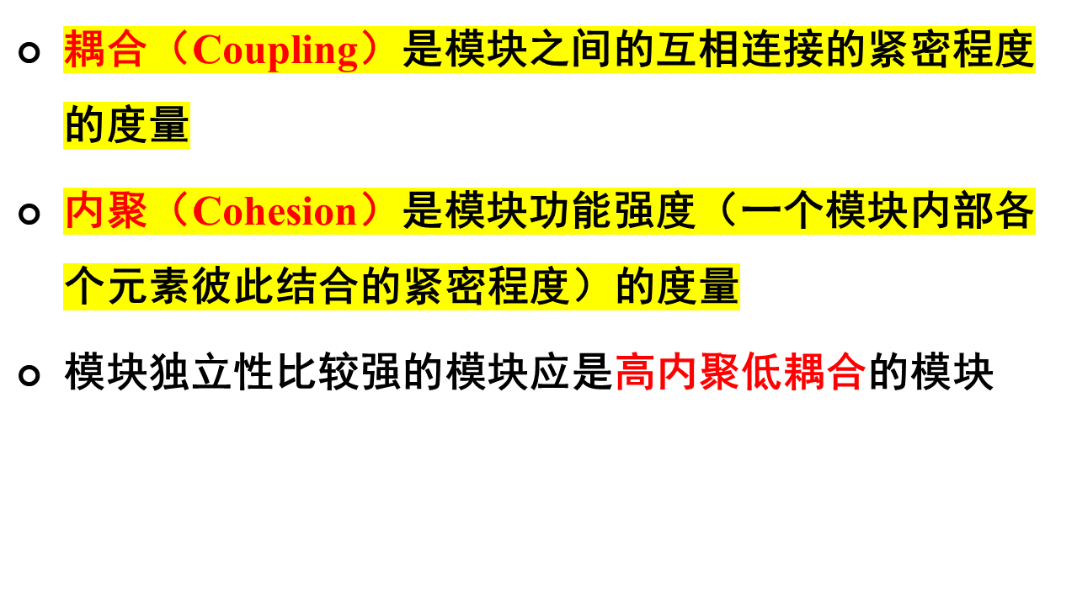

Slide 26
耦合
  软件结构中不同模块间互连程度度量
  取决于模块间接口复杂程度、通过接口数据
  追求尽可能松散的耦合

Slide 27

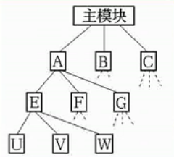
如果两个模块之间没有直接关系，它们之间的联系完全是通过主模块的控制和调用来实现的，这就是非直接耦合，这种耦合的模块独立性最强。

Slide 28
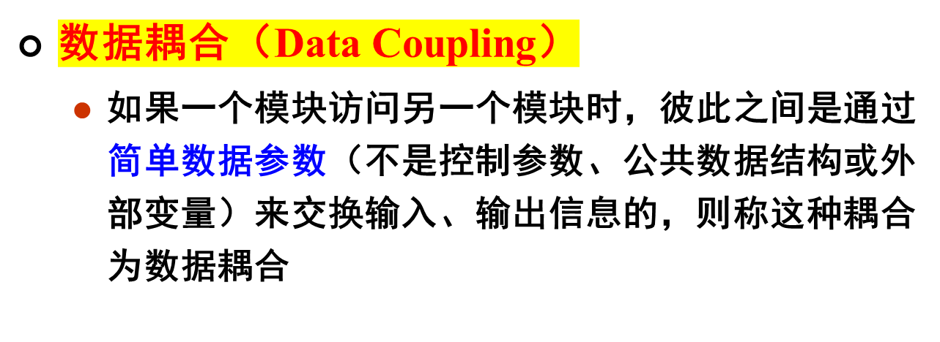
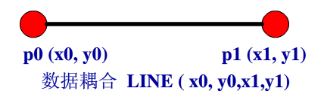

Slide 29
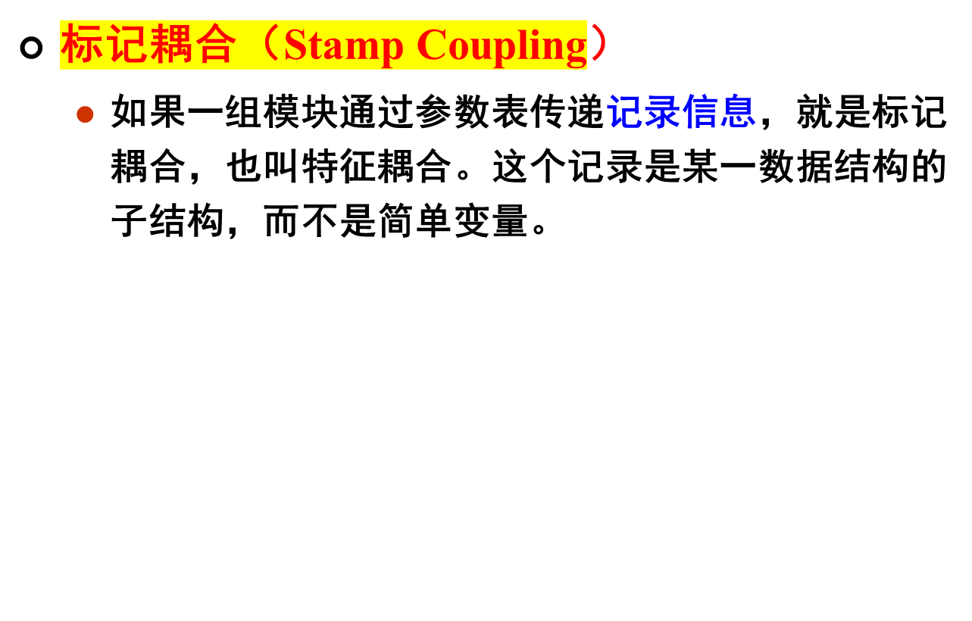
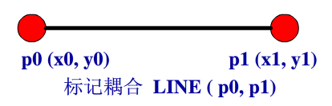

Slide 30
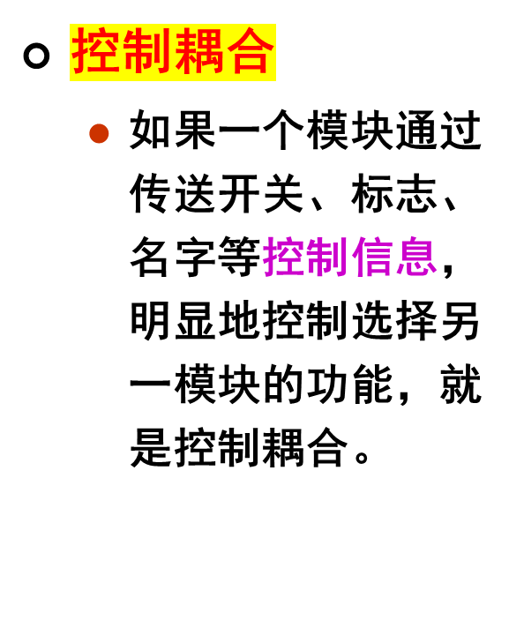
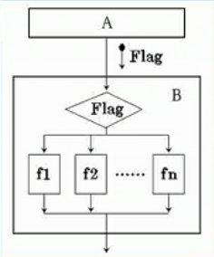

Slide 31
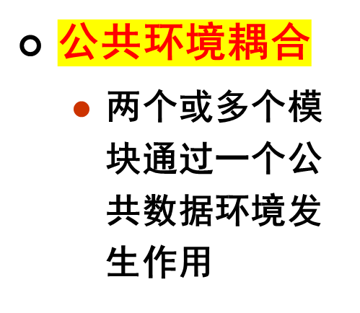
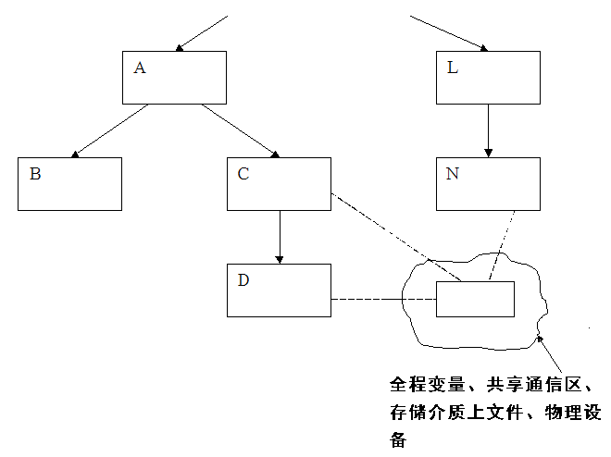

Slide 32
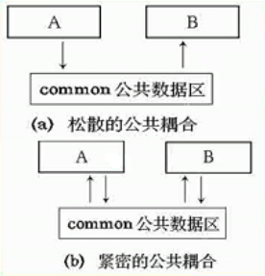
  公共环境耦合的复杂程度随着耦合模块的个数增加而显著增加，若只是两模块间有公共数据环境，则公共环境耦合有两种情况，松散公共耦合和紧密公共耦合

Slide 33
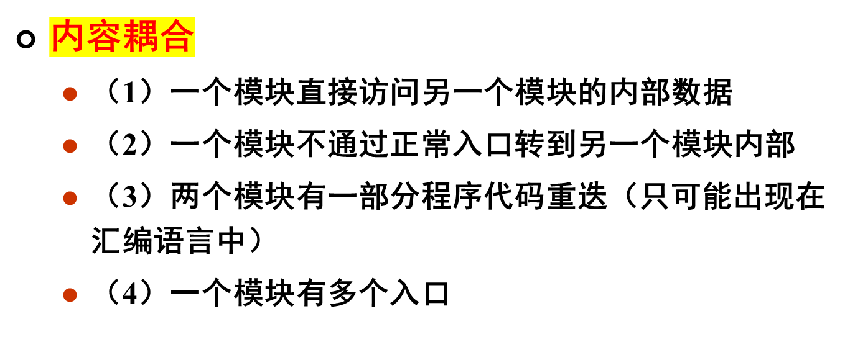

Slide 34
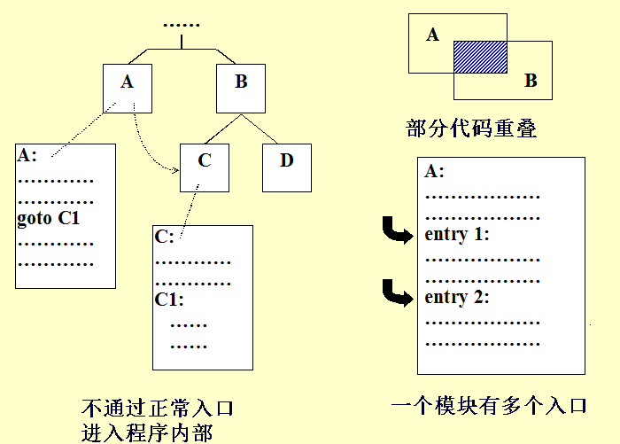
内容耦合示意图

Slide 35
原则
  尽量用数据耦合，少用控制耦合，限制公共环境耦合的范围，完全不用内容耦合

Slide 36
例：某模块的功能是打印录取通知书或不录取通知书，调用模块可通过向此模块传递布尔标志信息决定本次调用哪种通知书的打印，这种模块之间的耦合称为____。

Slide 37
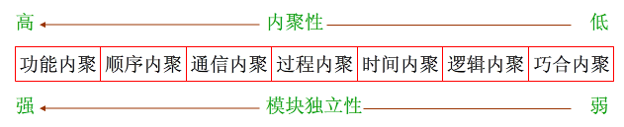
内聚
  模块功能强度（一个模块内部各个元素彼此结合的紧密程度）的度量。
模块独立性比较强的模块——高内聚低耦合

Slide 38
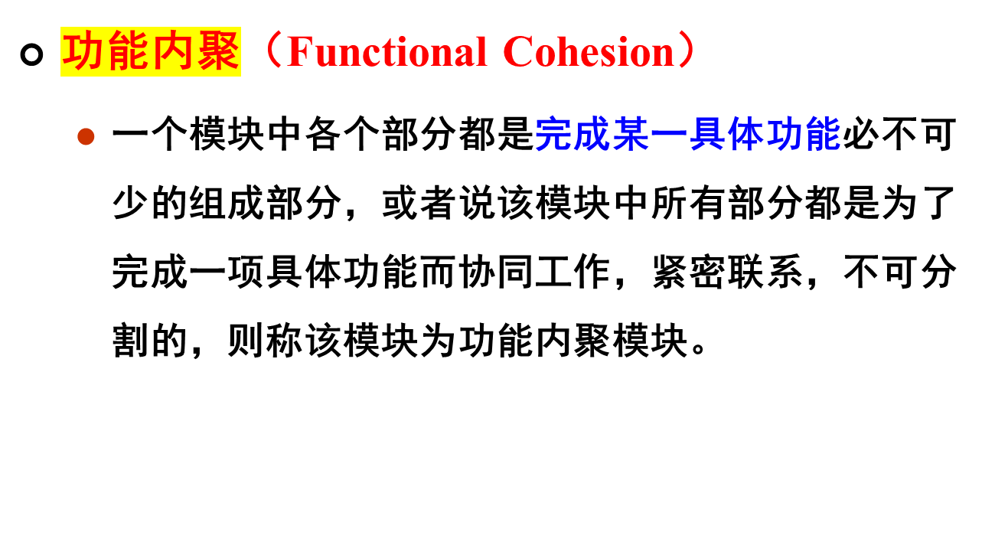

Slide 39
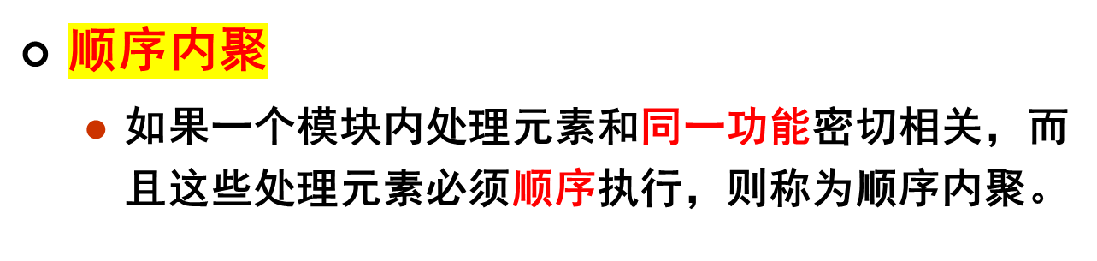
1、输入系数
2、求解
3、输出方程的解
求一元二次方程的根的模块

Slide 40
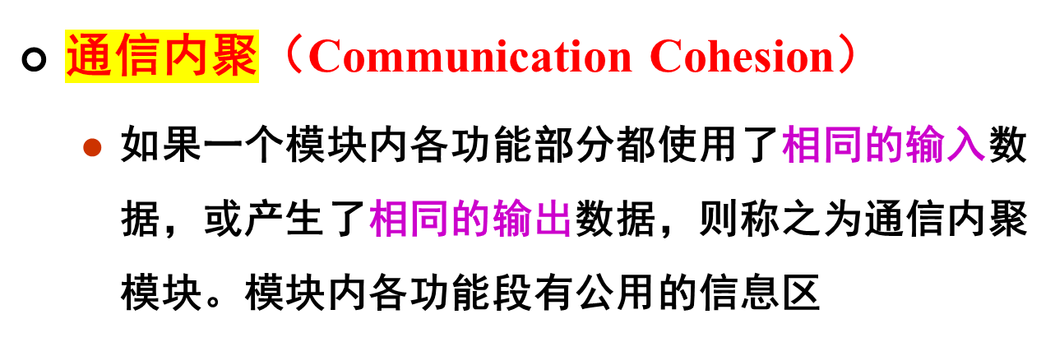
从文件File中读出数据
1、由数据产生报表一
2、由数据产生报表二
模块A
1和2所对应的功能均需要利用文件File进行操作。

Slide 41
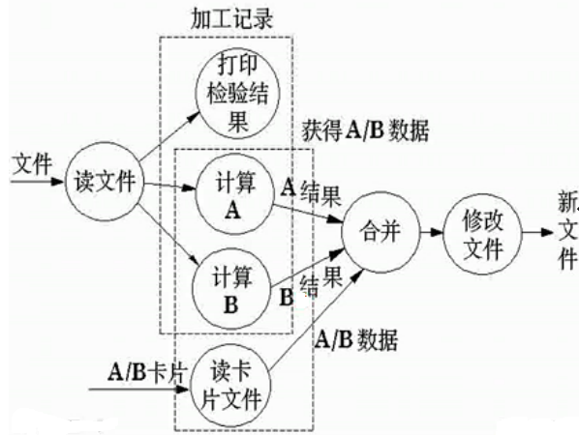
  通常，通信内聚模块是通过数据流图来定义的。

Slide 42
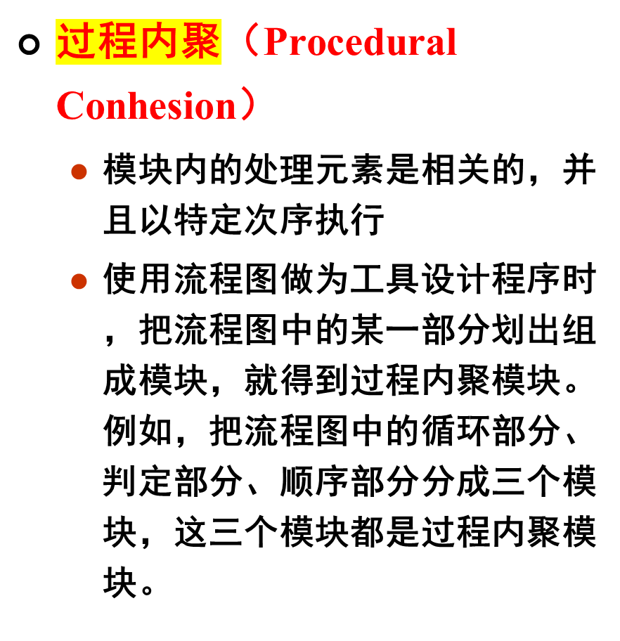
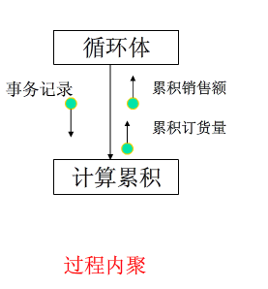

Slide 43
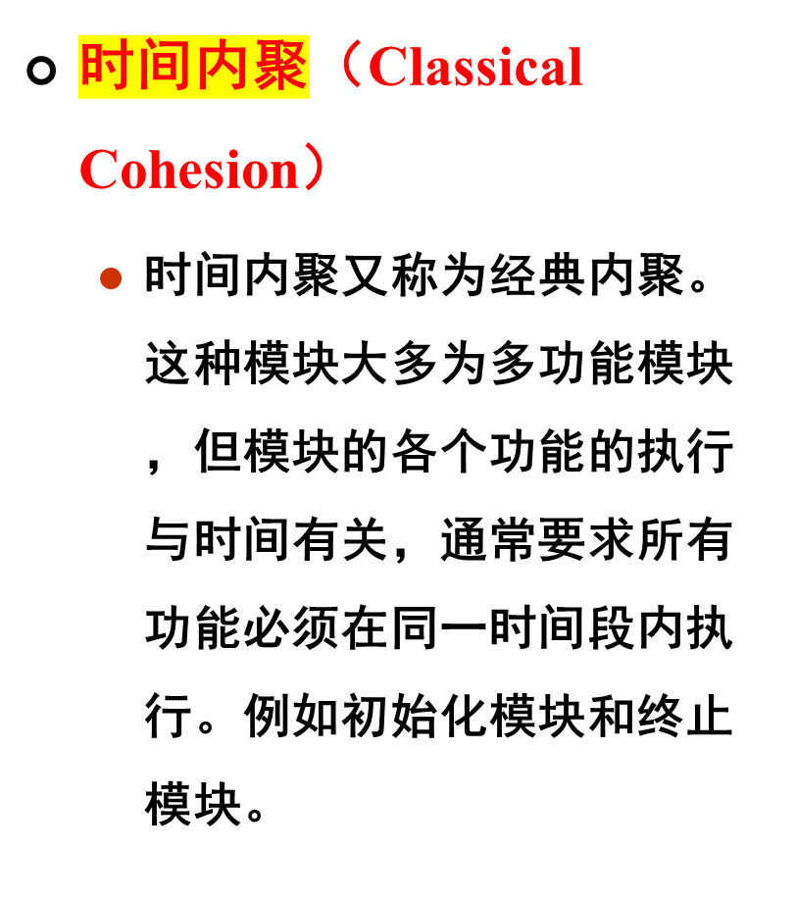
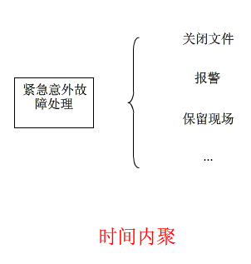

Slide 44
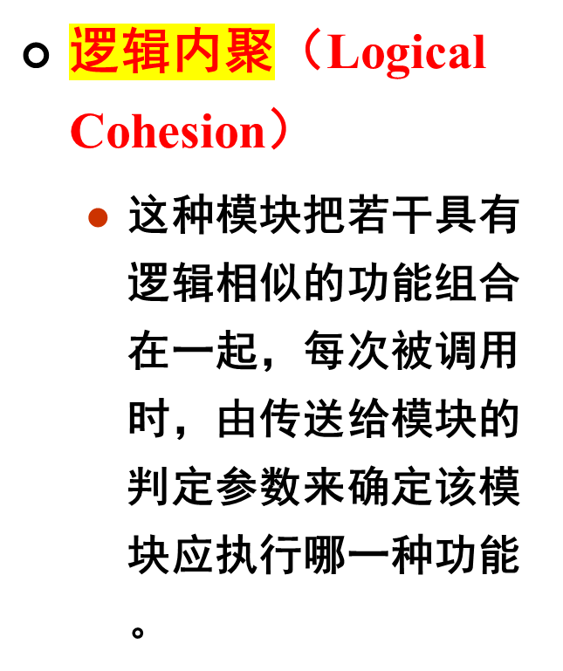
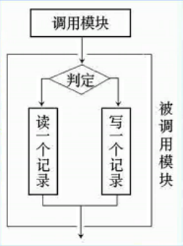

Slide 45
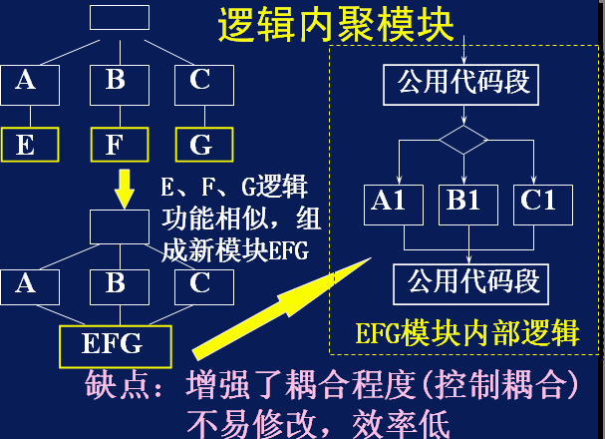
逻辑内聚示意图

Slide 46
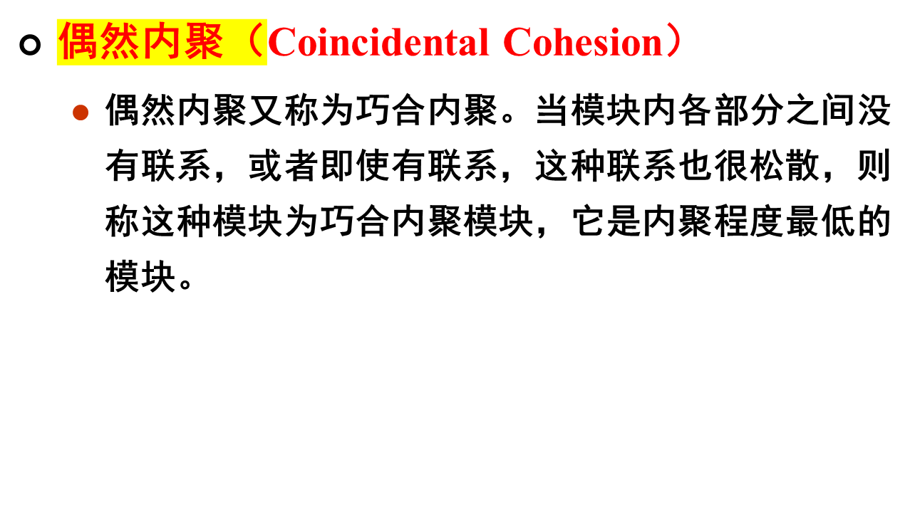
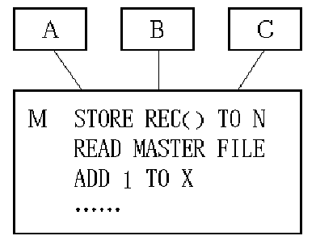

Slide 47
功能内聚：10分
顺序内聚：9分
通信内聚：7分
过程内聚：5分
时间内聚：3分
逻辑内聚：1分
偶然内聚：0分

Slide 48
例：如果模块中所有成分引用共同的数据，该模块内的联系类型是_____内聚。
例：若一模块内部的处理动作为：成分A的输出是成分B的输入，则该模块的聚合性称为______。

Slide 49
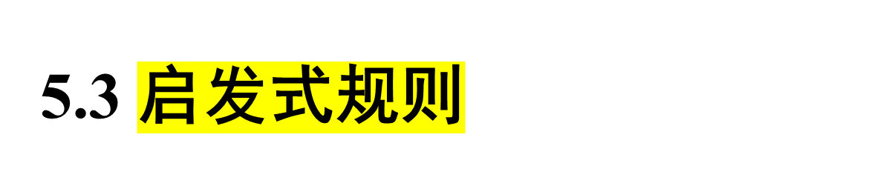
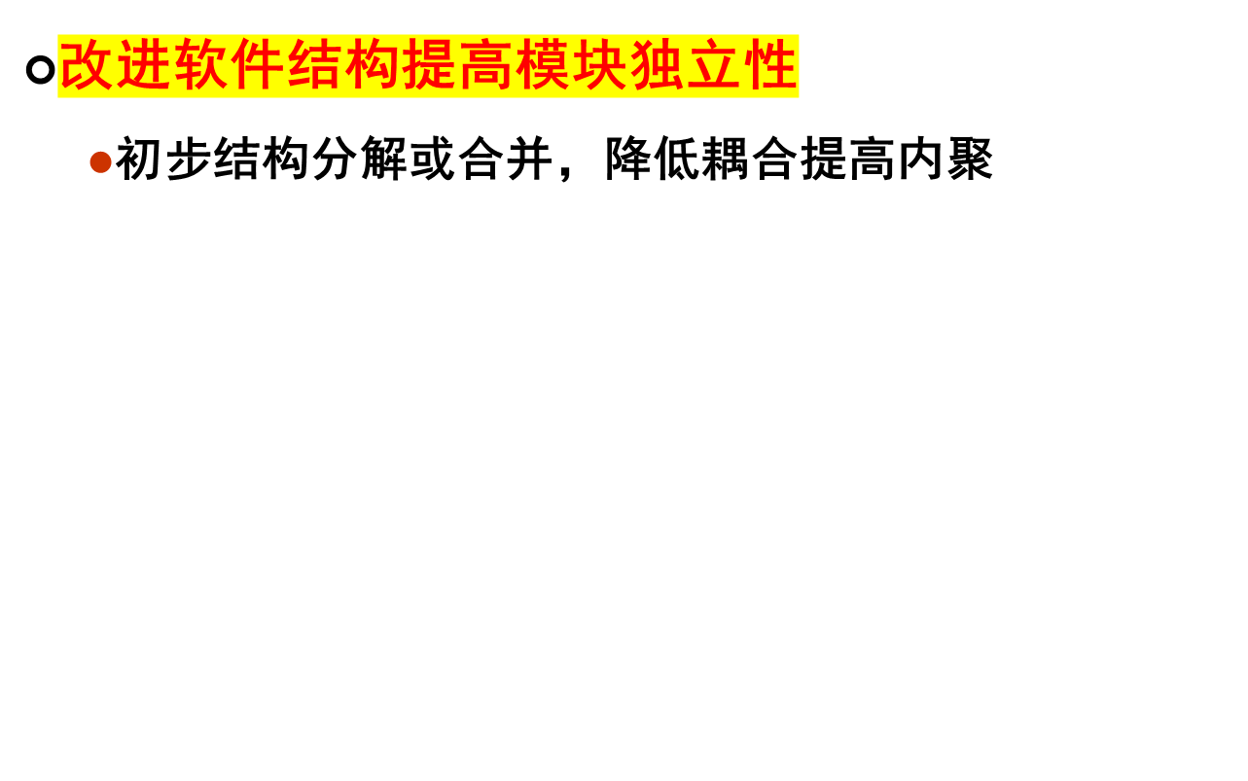

Slide 50
改善软件结构示意图
X
Y
X
Y
R1
R2
R1
R2
R
物理
输入
相似部分
X+R1
Y+R2
R

Slide 51
模块规模适中：
  过大不易理解，太小则接口开销过大，注意分解后不应降低模块的独立性
  模块的大小，可以用模块中所含语句的数量的多少来衡量。把模块的大小限制在一定的范围之内。通常规定其语句行数在50~100左右，保持在一页纸之内，最多不超过500行。

Slide 52
适当控制深度、宽度、扇出、扇入
  深度 软件结构的控制层数，标志系统的大小和复杂程度
  宽度 同一层次上模块数的最大值，过大表示系统复杂度大
  扇出（fan-out）一个模块直接调用、控制的模块数
    3≤fan-out≤9
  扇入（fan-in）直接调用该模块的模块数
    在不破坏独立性的前提下，fan-in大的比较好

Slide 53
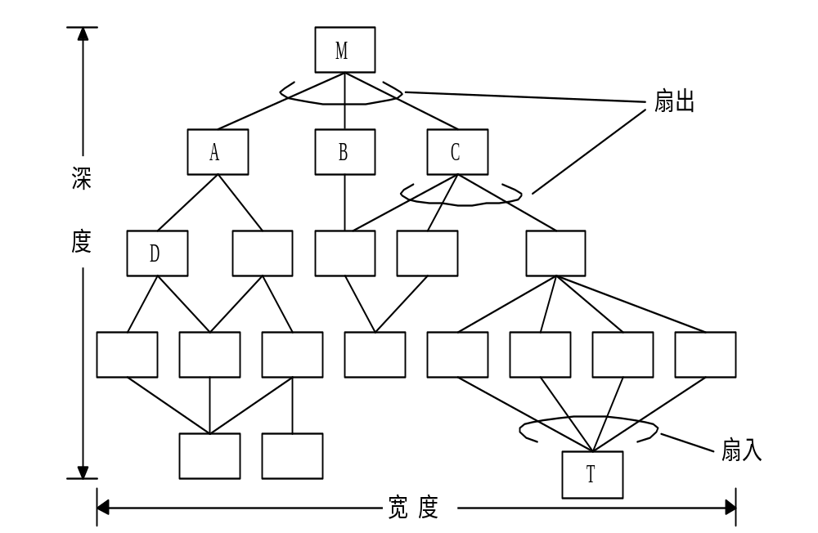
软件结构参数示意图

Slide 54
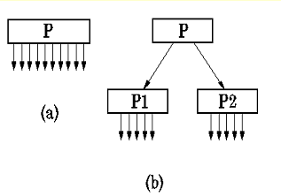
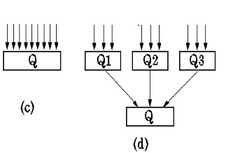
扇出扇入不合适改善。

Slide 55
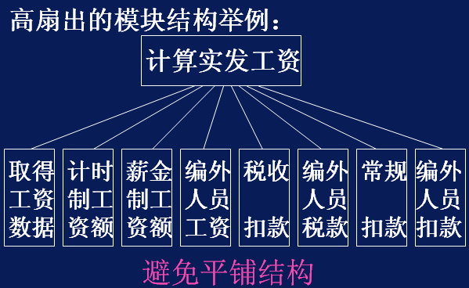
改善高扇出软件结构示例

Slide 56
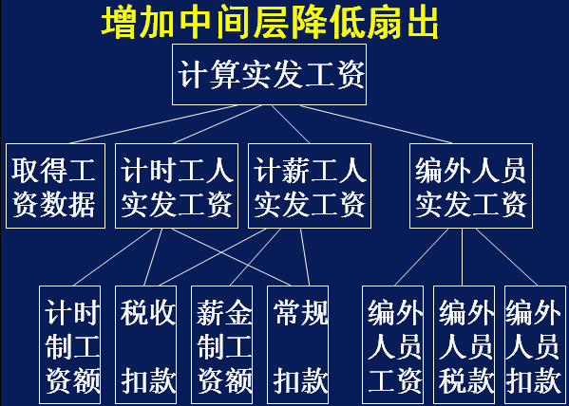

Slide 57
M
A
C
B
模块的作用域应在控制域之内
  模块的控制域包括它本身及其所有的从属模块
    M的控制域为{M，A，B，C}
  模块的作用域是指模块内一个判定的作用范围，凡是受这个判定影响的所有模块都属于这个判定的作用范围
  如果一个判定的作用域包含在这个判定所在模块的控制域之内，则这种结构是简单的，否则，就会增大模块间的控制耦合。

Slide 58
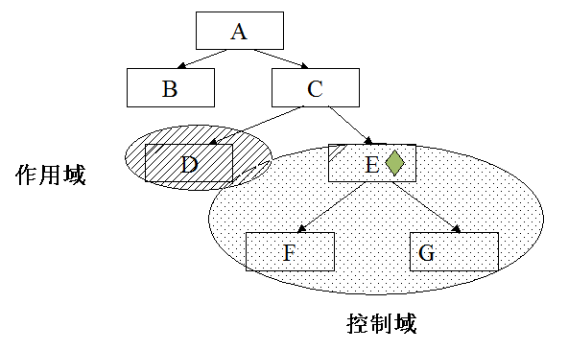
改善作用域不在控制域的软件结构图

Slide 59
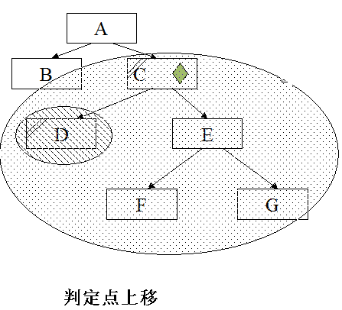
改善方案一

Slide 60
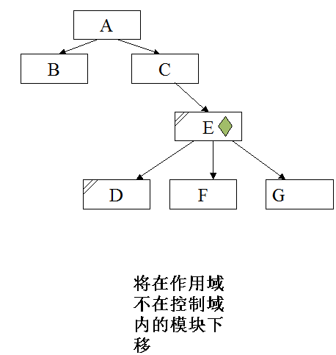
改善方案二

Slide 61
降低模块接口的复杂程度
  模块接口复杂是软件发生错误的主要原因。应使信息传递简单且和模块功能一致
  QUAD-ROOT(TBL,X)
  QUAD-ROOT(A,B,C,ROOT1,ROOT2)
单出单入，避免内容耦合

Slide 62
设计功能可预测的模块，但要避免过分受限制的模块
  一个功能可预测的模块，不论内部处理细节如何，但对相同的输入数据，总能产生同样的结果。但是，如果模块内部蕴藏有一些特殊的鲜为人知的功能时，这个模块就可能是不可预测的。对于这种模块，如果调用者不小心使用，其结果将不可预测。
  反例：模块中使用全局变量或静态变量，则可能导致不可预测

Slide 63
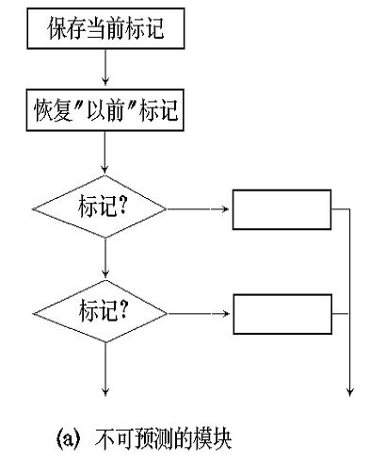
不可预测模块

Slide 64
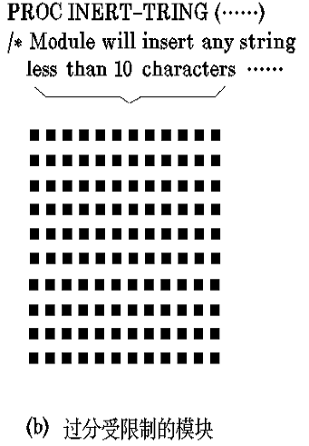
过分受限模块

Slide 65
5.4 图形工具
层次图和HIPO图
结构图

Slide 66
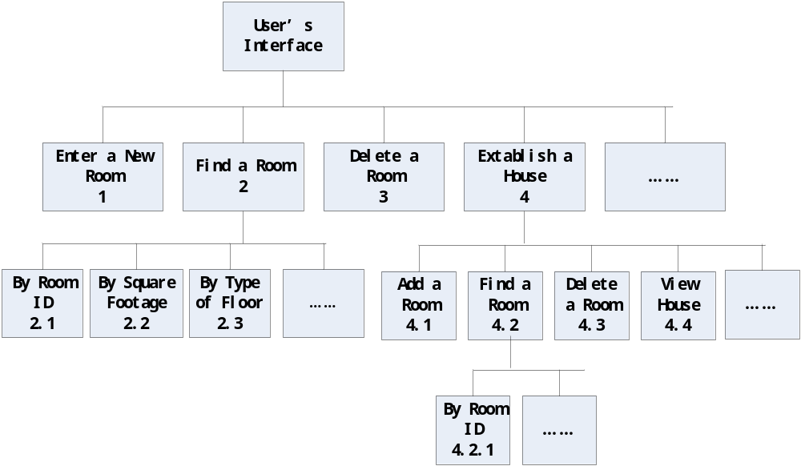
层次图和HIPO图

Slide 67
注意：
  这里的层次表现软件的结构，而非数据结构
  每个矩形框代表一个模块，连线表示“调用”而非“组成”
  HIPO图=层次图 + IPO图，即对每个模块附一张IPO图。
  对除最顶层的方框外的所有方框加编号（编号规则同数据流图），每一个IPO图中应明确标出对应模块的编号

Slide 68
结构图
  反映模块之间的调用关系和接口
调用模块
A（查询学生）
A
学
号
查找成功信号
控制信号
数据信号
B
B（查找学生记录）
被调用模块
-- 模块调用关系
-- 模块间接口的表示

Slide 69
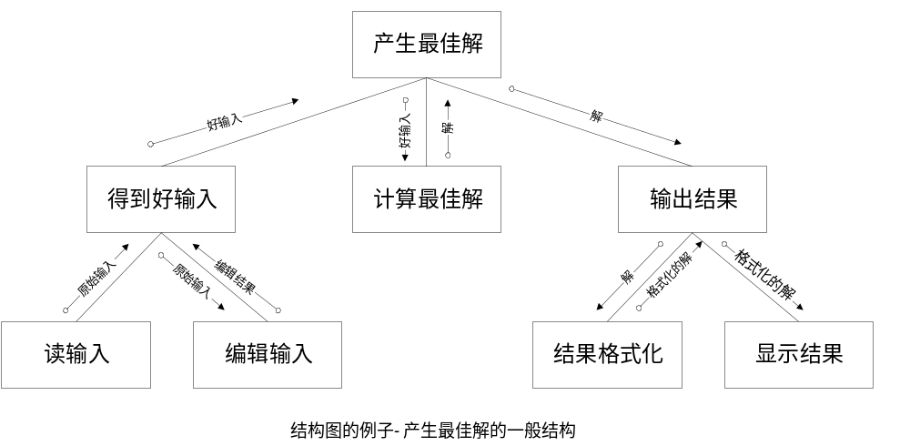

Slide 70
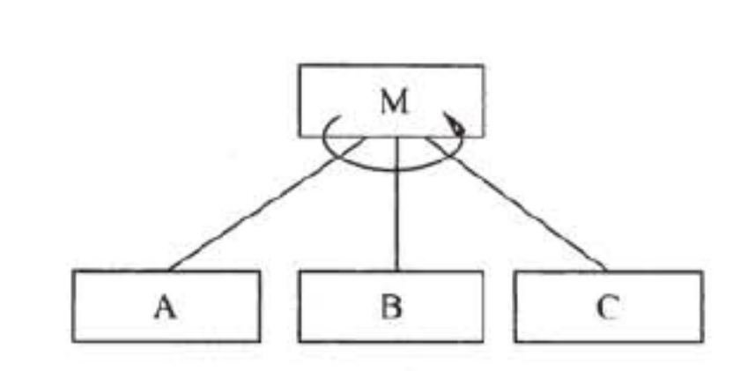
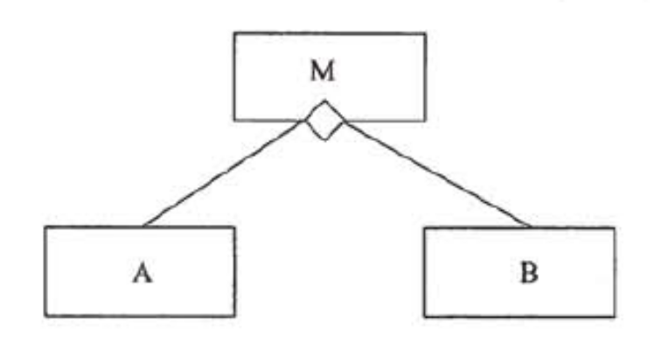
模块M有选择地调用模块A与B。
判定为真调用A，为假调用B
模块M循环调用模块A、B、C

Slide 71
注：此图一般不入文档，仅用于检查设计的正确性和模块独立性，须检查：
  每个传递的数据是否必须？
  完成模块功能所必须的数据是否都传送来了？
  传输的数据是否只与单一的功能有关？是否目的明确？

Slide 72

面向数据流的设计要解决的任务，就是将软件需求分析阶段生成的逻辑模型数据流图映射（Mapping）成表达软件系统结构的软件结构图
结构化设计属于面向数据流的设计方法

Slide 73

概念（把信息流映射成软件结构）
  变换流（Transform Flow）
事实上所有信息流都可归结为变换流

Slide 74

概念
  事务流
  T称为事务中心
    接受输入数据
    分析事务确定类型
    根据类型取通道
  当信息流具有明显的“发射中心”时，可归结为事务流。

Slide 75

面向数据流的设计过程

Slide 76
变换分析
将具有变换流特点的数据流图映射成软件结构的过程称为变换分析

Slide 77

功能：
  通过模/数转换实现传感器和微处理机接口
  在发光二极管面板上显示数据
  指示每小时英里数（mph），行驶的里程，每加仑油行驶的英里数（mpg）等等
  指示加速或减速
  如果车速超过55mph，则发出警告铃声

Slide 78
1、复查基本系统模型
  确保系统输入和输出数据符合实际
2、复查并精化数据流图
  正确、处理项完成相对独立功能

Slide 79

数字仪表板系统数据流图

Slide 80
3、确定数据流图具有变换特性还是事务特性
  没有明显事务中心，为变换型
4、找出变换中心
  确定数据流边界

Slide 81

具有边界的数据流图

Slide 82

5、完成一级分解

Slide 83

数字仪表板的第一级分解

Slide 84

6、完成二级分解

Slide 85

数字仪表板的第二级分解-输入结构

Slide 86

数字仪表板的第二级分解-变换结构

Slide 87

数字仪表板的第二级分解-输出结构

Slide 88

7、对初步软件结构精化

Slide 89
注：每个模块应附一简要说明描述
  进出该模块的信息（接口描述）；
  模块内部的信息；
  过程陈述，包括主要判定点及任务等；
  对约束和特殊特点的简短讨论

Slide 90
事务分析
信息流有明显事务特点（事务中心），采用事务分析方法
软件结构，接受分支和发送分支

Slide 91

事务分析映射方法

Slide 92

事务分析示例

Slide 93

事务分析示例

Slide 94
小结
总体设计过程
总体设计原理：模块化、抽象、求精、耦合、内聚
启发式规则
层次图、HIPO图、结构图
变换分析、事务分析

